Slide 1
XX ВСЕРОССИЙСКАЯ НАУЧНО-ПРАКТИЧЕСКАЯ КОНФЕРЕНЦИЯ «БЕЗОПАСНОСТЬ ДВИЖЕНИЯ ПОЕЗДОВ»
ЦИФРОВАЯ ТРАНСФОРМАЦИЯ В БЕЗОПАСНОСТИ ДВИЖЕНИЯ
КАК СТРАТЕГИЯ УСПЕХА И РАЗВИТИЯ ВОЗМОЖНОСТЕЙ
ОНЛАЙН ФОРМАТ
2020

Slide 2
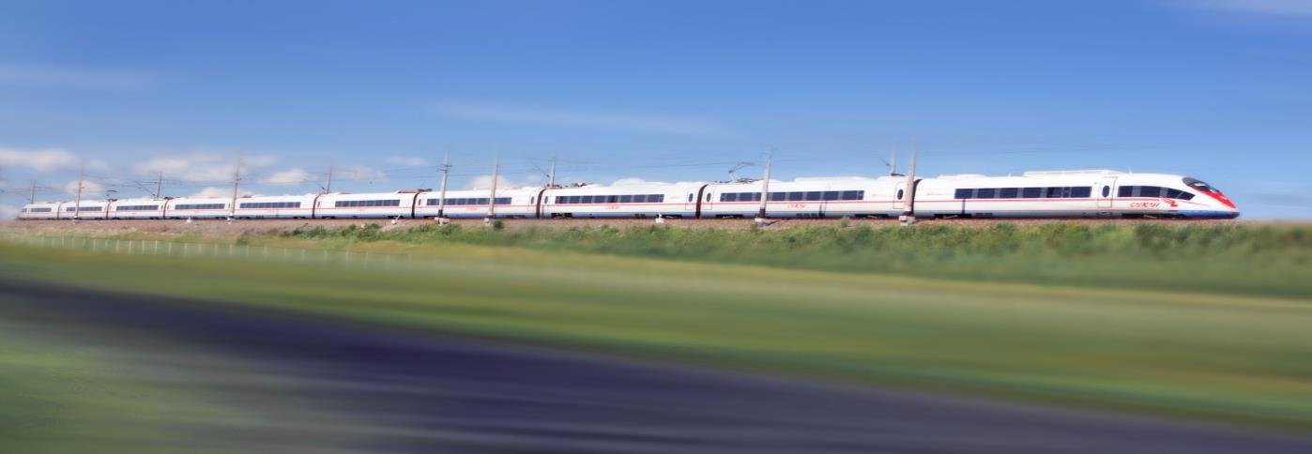
Роль информационной безопасности в цифровой экономике
Каргина Лариса Андреевна, Лебедева Софья Леонидовна
ИЭФ РУТ(МИИТ)
26 ноября 2020 г.

Slide 3
Тенденции
Рост нагрузки на ИТ и ИБ-подразделения
Важность киберграмотности
Новые средства распознавания
Смена структуры ключевых рисков ИБ
Уход в облака
Использование сервисной модели
Усиление регулирования
Рост российских производителей решений ИБ
Проактивный стиль ведения бизнеса
Массовый переход на удаленную работу
Минкомсвязи планирует отрегулировать госзакупки антивирусов

Slide 4
Тренды
Безопасность и управление рисками
Концепция управления безопасностью данных используется для оценки приоритетности инвестиций
Оценка готовности организации к принятию риска напрямую связана с результатами бизнеса
Интерес к внедрению или совершенствованию центров безопасности (SOC) с акцентом на обнаружение угроз и реагирование
Подъем аппаратной, биометрической и беспарольной аутентификации
Премиальные пакеты и услуги по обучению от поставщиков средств безопасности
Организации инвестируют средства в технологии облачной безопасности, которая становится основной вычислительной платформой
Традиционные рынки безопасности принимают стратегический подход CARTA
По данным Gartner апрель 2020

Slide 5
Негативное влияние цифровой экономики на здоровье человека
Номофобия
Синдром фантомного звонка
Киберболезнь, или «цифровая морская болезнь»
«Эффект Google»
Facebook-депрессия
Интернет-зависимость
Киберхондрия
«Цифровой аутизм»
Следите за экранным временем
Отключите уведомления
Общайтесь
Проверка почты по времени

